Slide 1
AGATA MRÓZ
Prezentacja na temat
śp. Agaty Mróz

Slide 2
KIM BYŁA AGATA MRÓZ ?
Agata Mróz była polską siatkarką. To 138-krotna reprezentantka Polski. 2003-2006 - zdobywczyni złotych medali na Mistrzostwach Europy w Piłce Siatkowej Kobiet w 2003 i 2005 roku.

Slide 3
KARIERA AGATY MRÓZ
Jej talent szybko dostrzeżono jeszcze gdy była młodą dziewczyną . Dlatego jako szkołę średnią zaproponowano jej Sosnowiecką Szkołę Mistrzostwa Sportowego Polskiego Związku Piłki Siatkowej .
Reprezentacja Polski kadetek w Gdańsku wywalczyła złoty medal, a Agata Mróz była wówczas kapitanem tamtej reprezentacji .

Slide 4
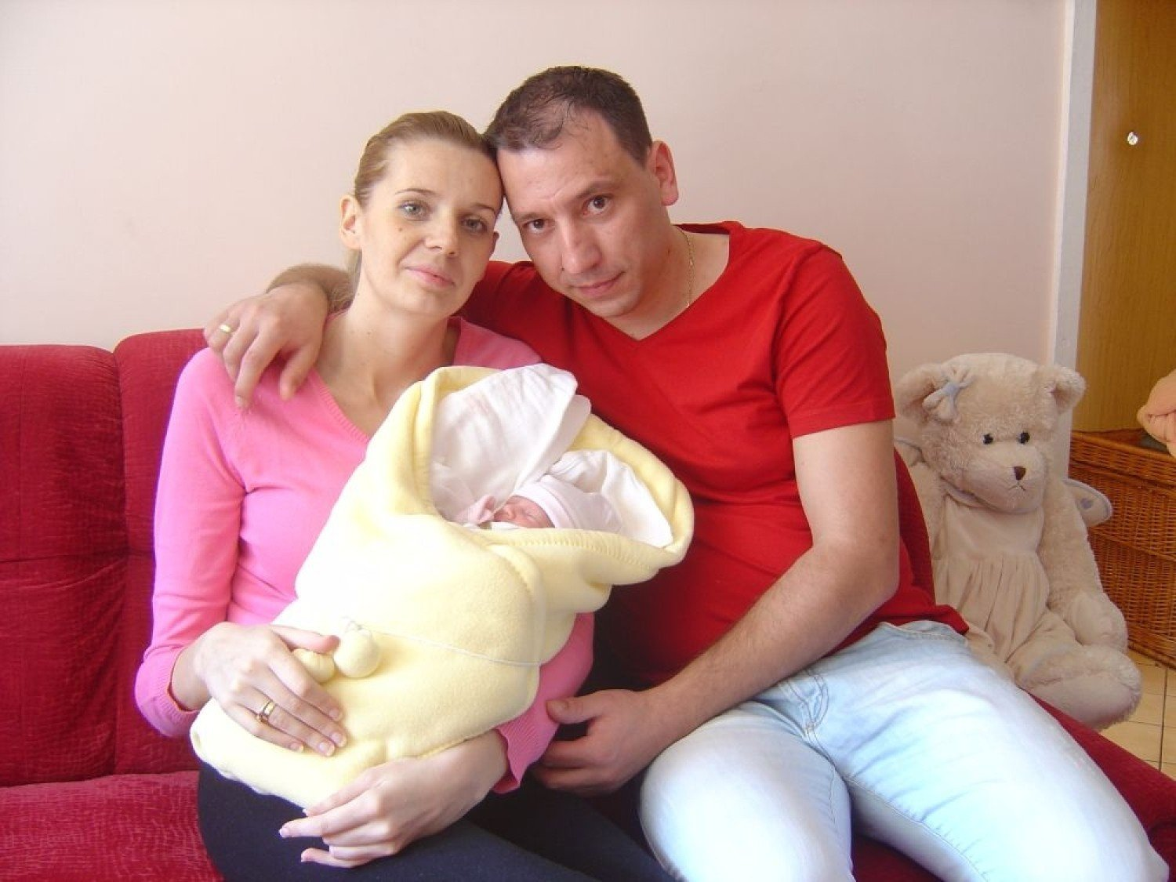
DLACZEGO AGATA MRÓZ ZMARŁA?
Agata Mróz urodziła się 7 kwietnia 1982 roku w Dąbrowie Tarnowskiej. Jako 17-latka dowiedziała się, że jest chora. W 2007 roku zakończyła karierę. Wtedy stało się jasne, że jedynym dla niej ratunkiem miał być przeszczep szpiku. Gdy znaleziono dawcę, lekarze wyznaczyli termin zabiegu na 22 listopada 2007 roku.
W tym samym czasie okazało się, że Agata Mróz jest w ciąży!!! Agata Mróz stanęła przed wyborem – ocalić swoje życie, czy córki ? Nie dokonując aborcji siatkarka podjęła ryzyko. Postanowiła urodzić córeczkę Lilianę. Córka przyszła na świat 4 kwietnia.
22 maja 2008 roku Agata Mróz przeszła udany zabieg szpiku kostnego w Klinice Transplantacji Szpiku we Wrocławiu. Ósmego dnia po przeszczepie organizmu siatkarki wdała się posocznica i doszło do wstrząsu septycznego . Agata Mróz zmarła 4 czerwca 2008 roku .

Slide 5
DZIĘKUJĘ BARDZO !!!
Dziękuję bardzo za obejrzenie mojej prezentacji o Agacie Mróz!!
Mam nadzieję, że się podobała .
JESSICA NOWAK KLASA 6D

